Slide 1
Técnicas e instrumentos de intervención en trabajo social
Laura Condori Nélida
Lima Ventura Ana Belén

Slide 2
TRABAJO SOCIAL
Amy Gordon Hamilton nos dice que:
El Trabajo Social, incluso más explícitamente, está
dirigido no solo hacia intereses materiales, pleno empleo, niveles de vida adecuados, sino a los problemas éticos y estéticos de la sociedad. El Trabajo Social se interesa por la autodeterminación, por el desarrollo personal, por los derechos, por la justicia, por la tolerancia étnica y religiosa, por la seguridad familiar, en resumen, por los ideales democráticos.

Slide 3
Mary Richmond estaba preocupada por la construcción de los principios epistemológicos y teóricos del trabajo social. en su libro social diagnosis de 1917 consigue elaborar el cuerpo teórico de la práctica que realizaban los profesionales en los comienzos de esta profesión, sistematizando y diseñando un proceso metodológico claro y ordenado para la intervención individual-familiar y social.

Slide 4
Por lo tanto podemos plantear al método como una estrategia que se sigue para abordar un recorte de lo real (objeto, fenómeno, situación) desde una perspectiva teórica – epistemológica que establece los criterios de selección y construcción de técnicas y procedimientos específicos teniendo en cuenta las características particulares y la forma, también particular en que ha de ser abordado.

Slide 5
Técnicas e instrumentos en la intervención del
Trabajo Social
En Trabajo Social, las técnicas e instrumentos de intervención no difieren de las que se usan en las demás disciplinas sociales, sino que dependen de las corrientes teórico– epistemológicas en que se inscribe la práctica profesional, y de la resignificación en función de las particularidades de la profesión.

Slide 6
La mirada particular del Trabajo Social se dirige a los obstáculos y conflictos que presentan ciertos sujetos para dar respuesta a sus necesidades, sean éstas materiales o simbólicas, o dicho con otra manera, para garantizar su producción y reproducción social, el uso de las técnicas tendrá como papel central capturar la particularidad con que se expresan esos obstáculos y conflictos en relación con las condiciones de vida.

Slide 7
Observación:
Esta técnica puede ser entendida como considera Miguel Beltrán Villalva como “... herramienta inmediata de producción de datos relativos al comportamiento verbal y no verbal de individuos y grupos en determinadas situaciones, con objeto de inferir conclusiones sobre estructuras, instituciones o procesos sociales».
Este autor otorga la adjetivación de inmediata ya que no requieren de instrumentos, sino que el investigador entra directamente en contacto con lo observado.

Slide 8
En este sentido, la observación puede ser usada como una técnica principal de producción de conocimientos, o como herramienta complementaria de otros dispositivos (el caso de la observación durante una entrevista que permite la contextualización de la producción del discurso del entrevistado).
En esta consideración aparecen dos aspectos para tener en cuenta: la interrogación y la intención.
En este sentido la observación surge como elección racional que realiza un profesional, donde el cuerpo categorial y los objetivos propuestos actúan como productores de la observación (qué se observa y para qué).

Slide 9
Entrevista:
En general se define como conversación entre dos personas por lo menos, en la cual una es el entrevistador y los demás, los entrevistados. Se dialoga acerca de un tema teniendo en cuenta ciertos objetivos. Con esta técnica se profundiza en el conocimiento de una situación, pero al ser un diálogo, se constituye en una interacción. Es por ello que en toda entrevista se produce una transmisión mutua de información, de confianzas, de búsqueda conjunta de alternativas para dar respuesta a los temas o conflictos en cuestión.

Slide 10
Existen muchos tipos de entrevistas, según la intencionalidad de la intervención, problemática que se aborda, naturaleza disciplinar. Esto significa que deberán ser recreadas y construidas a tales efectos. Entre ellas están, las entrevistas dirigidas: son las que se aplican a través de cuestionarios preestablecidos; las estructuradas, no estructuradas: focalizadas en una temática; entrevistas a profundidad, etc.
Los códigos que se utilizan tienen fuerza normativa, establecen reglas, instituyen comportamientos, atribuyen identidades.

Slide 11
La historia de vida:
La historia de vida es una técnica que se usa fundamentalmente en investigación cualitativa, ya que trata de recuperar, desde la perspectiva del actor, la significación que él mismo le otorga a su experiencia.
“Una historia de vida es el detallado relato del comportamiento de un individuo en su entorno”

Slide 12
Trabajo Social, desde el uso de esta técnica puede recuperar el modo en que los otros “habitan el mundo” y en la comprensión de esa forma de habitarlo tendrá los elementos para realizar propuestas coherentes.
Como toda técnica el profesional deberá evaluar la importancia de su utilización según la situación y construir los instrumentos pertinentes que permitan la recuperación.

Slide 13
El informe social:
La propia práctica del Trabajador Social, ha hecho del informe una de las instancias de legitimación –o no- de la profesión. Estas dos posibilidades, tienen que ver con el lugar que le otorgamos al informe: como parte constitutiva de nuestro accionar o como requerimiento externo (de las instituciones, otros profesionales, etc.).

Slide 14
El profesional debe plantear, según la intervención, cuando y para que se elabora un informe, teniendo en cuenta la particularidad de la situación objeto de la acción profesional, y el encuadre institucional.
Contiene un alto grado de conceptualización, y es la síntesis (parcial o aproximativa) de la intervención profesional. En esta instancia, una vez más, se pone en juego todo el bagaje teórico, técnico e instrumental desplegado en la acción profesional: matriz conceptual, información captada a través de las técnicas usadas, análisis realizados, registros utilizados.

Slide 15
Instrumentos de intervención en Trabajo Social
Ezequiel Ander Egg dice :
Para que los instrumentos sean adecuados deben reunir algunos recursos:
Ser necesarios: escoger instrumentos y medios de los que se puede prescindir.
ser suficientes: en el sentido que se basten para alcanzar las metas y objetivos.
Ser eficientes: que tengan capacidad para obtener los resultados propuestos en cuanto a la calidad y cantidad.
Ser eficaces: en cuanto los medios utilizados son los más idóneos en relación con los objetivos y propósitos que

Slide 16
¿QUE SON LOS INSTRUMENTOS PARA TRABAJO SOCIAL ?
son para plasmar las acciones que se llevan a cabo, además de desarrollar procedimientos particulares con el fin de dar respuestas a los requerimientos de los beneficiario y su familia, siendo fundamental para su intervención social.

Slide 17
Los instrumentos de Trabajo Social son las siguientes:
Mapas
Es el dibujo en el que se localizan las calles, mercados, ríos, tiendas donde hacemos el estudio del caso(croquis)
Guía de entrevistas
se trata de un alistado de aspectos a considerar durante la entrevista según su objetivo y el tipo de persona que se está entrevistando

Slide 18
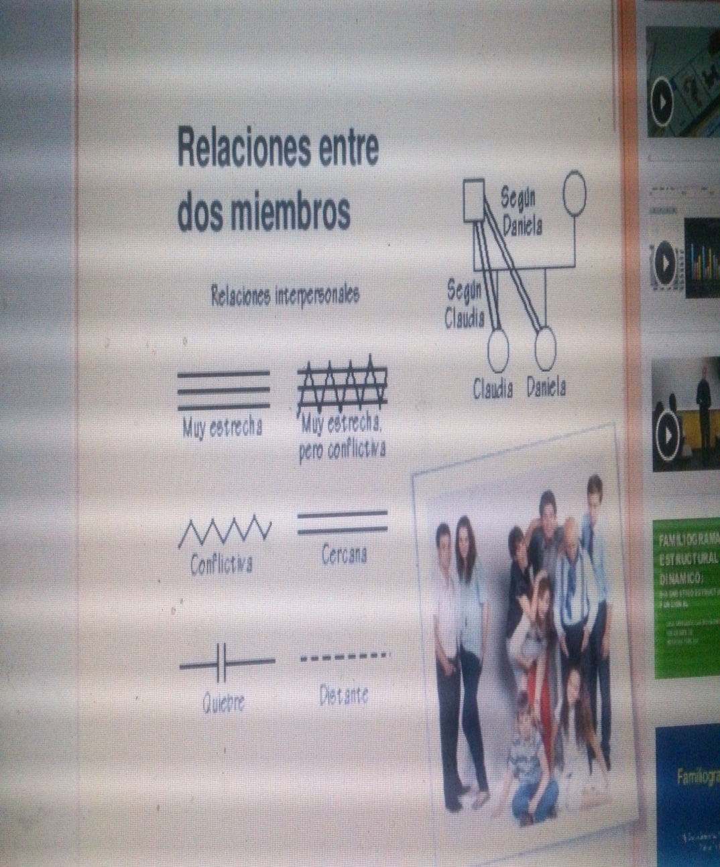
Familiograma:
Permite de manera rápida evaluar la complejidad del sistema familiar y generar hipótesis sobre la familia
comprende tres niveles : Trazado del grafico, registro de información y delineado de relaciones familiares

Slide 19
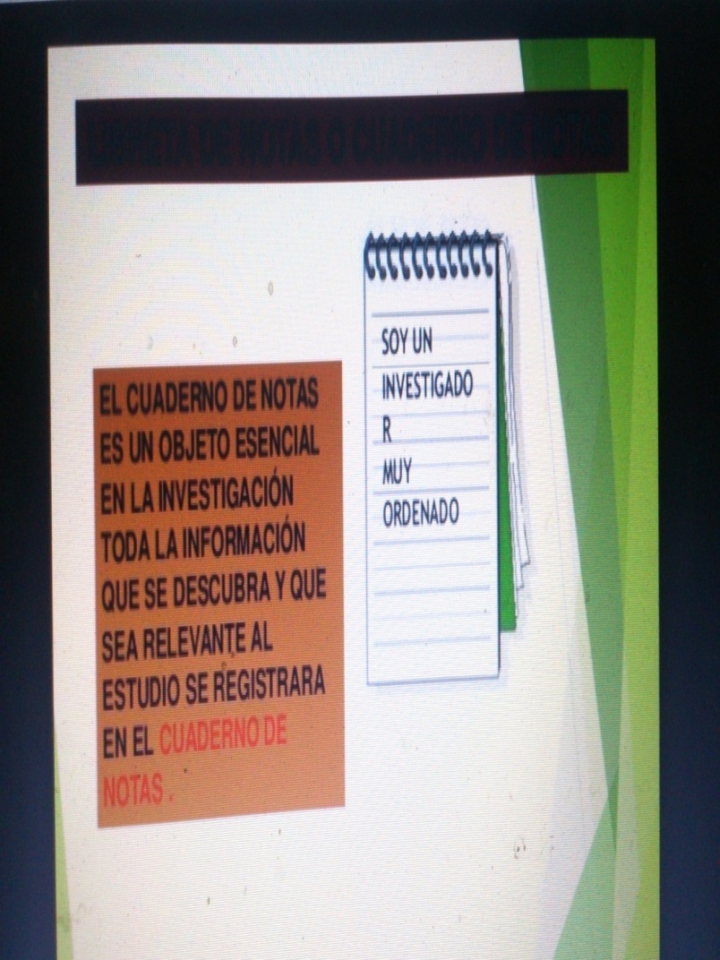
Diario de campo:
Se elabora de forma individual y en el se registran todos los hechos, situaciones y acciones percibidas y/o ejecutadas por los beneficiarios y todo el equipo de trabajo
Cuaderno de notas :
Cuaderno en el que se hace el registro de los hechos más significativos de una actividad profesional, puede comprender datos como fechas, nombre y domicilios, decir que es muy significativo para poder obviarla.

Slide 20

Cuestionario:
Conjunto de cuestiones o preguntas que deben ser contestadas: test o prueba

Slide 21
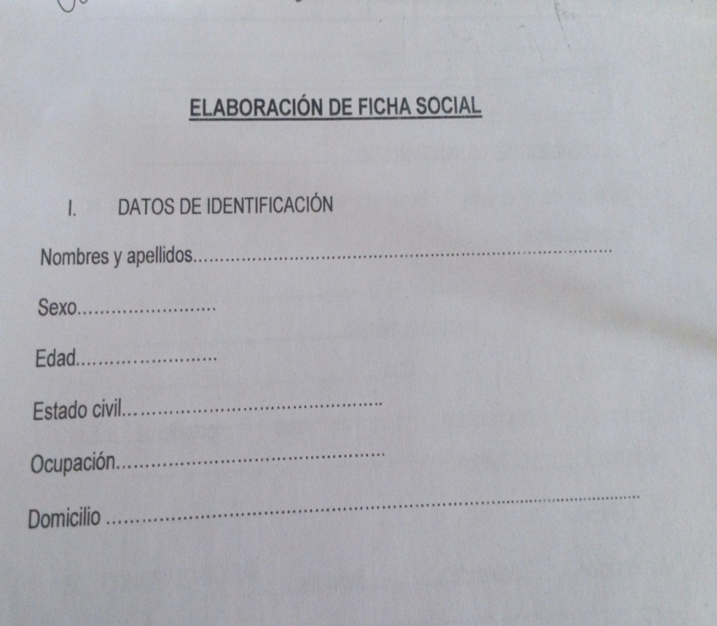
Ficha social
Es un instrumento de trabajo en el que se registra la información en forma susceptible de ser ordenada, es la parte común sistematizable y cuantificable de la historia social. El objetivo es detectar problemas. Es fuente de datos para el informe social .
Está compuesta por 4 componentes:
Datos usuario
Datos socio-familiares
Datos de habitad
Datos de intervención social

Slide 22
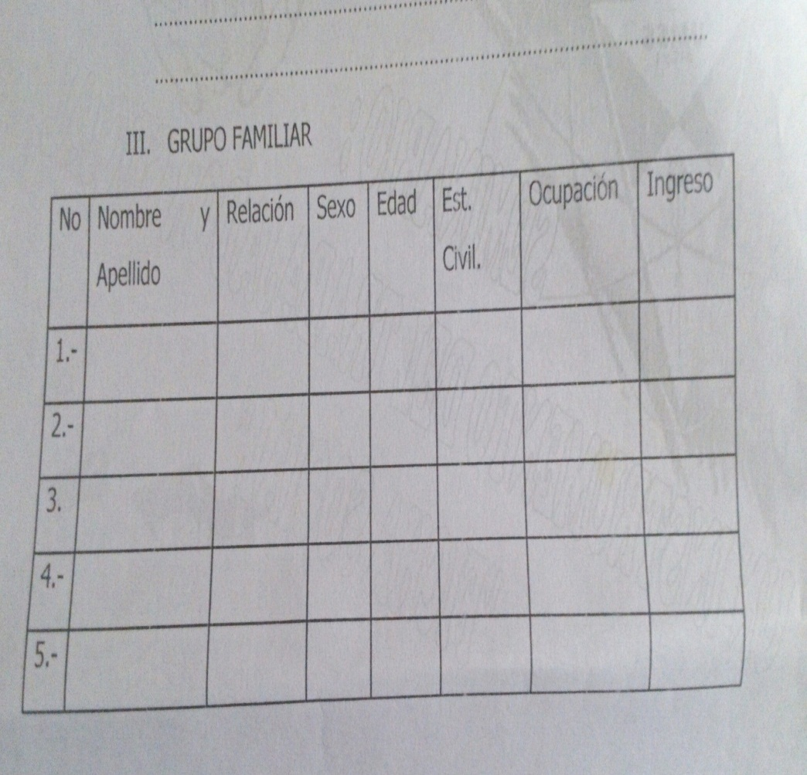
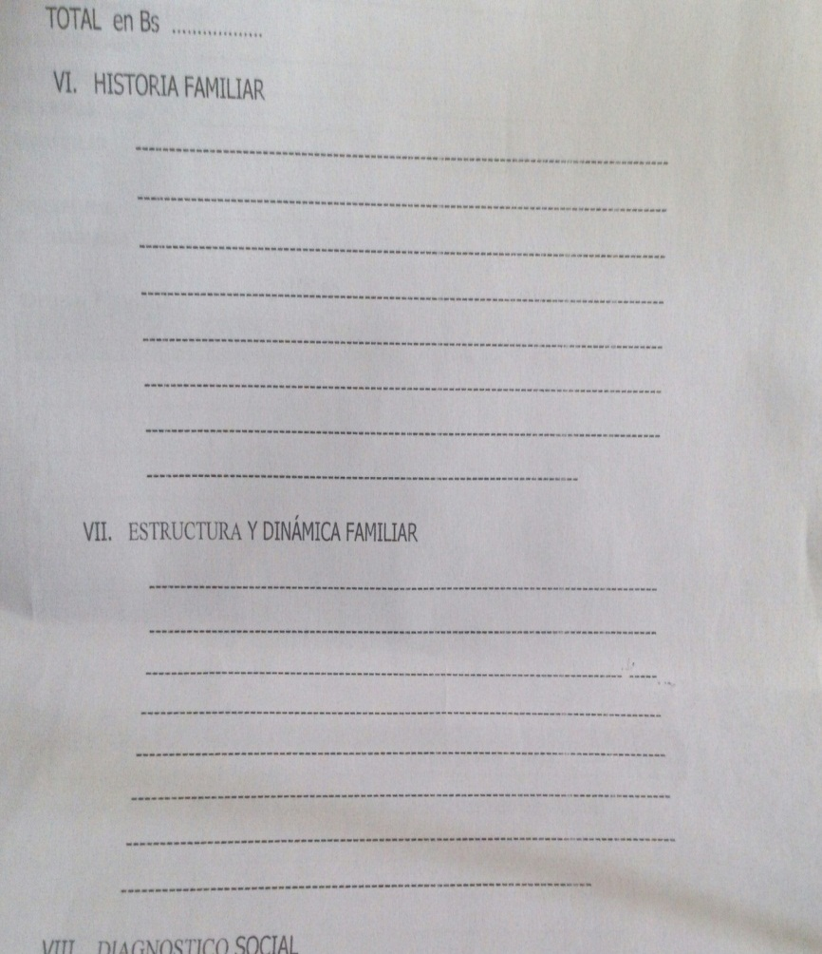

Slide 23
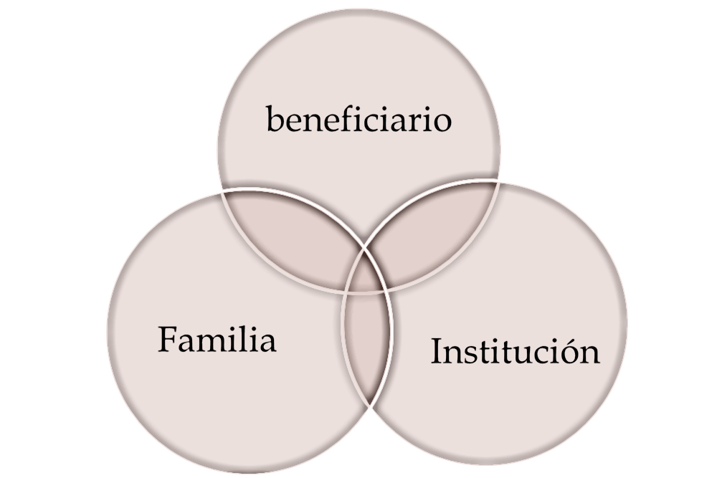

Slide 24
bibliografía
Ander Egg, Ezequiel § Técnicas de investigación social. México: Humanitas, 1965
Cifuentes, R.M. (2004). Aportes para “leer” la intervención de Trabajo Social. Costa Rica: SLETS.
Quintero Arina y Juan Leonel , sujeto y educación ,editorial universidad de antioca
Diccionario de trabajo social. Alicante (España): Caja de Ahorros de Alicante y Murcia, 1981
WWW. técnicas e instrumentos de la investigación .com.bo

Slide 25

GRACIAS !!!!

